Slide 1
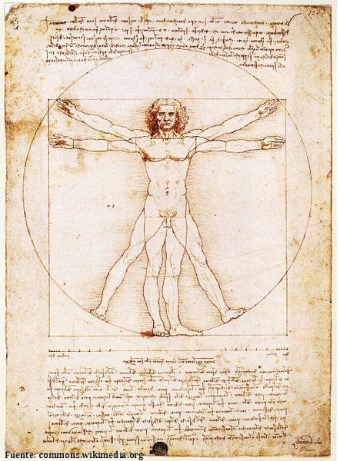
SISTEMA REPRODUCTOR HUMANO
6 BÁSICO

Slide 2
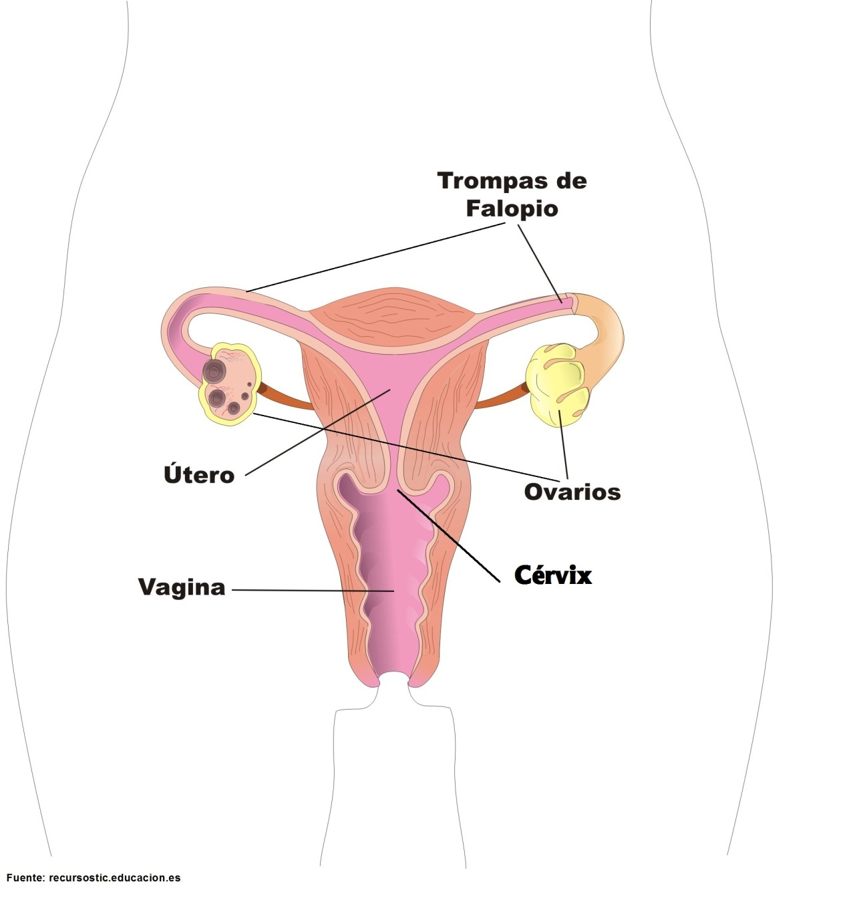
APARATO REPRODUCTOR FEMENINO

Slide 3
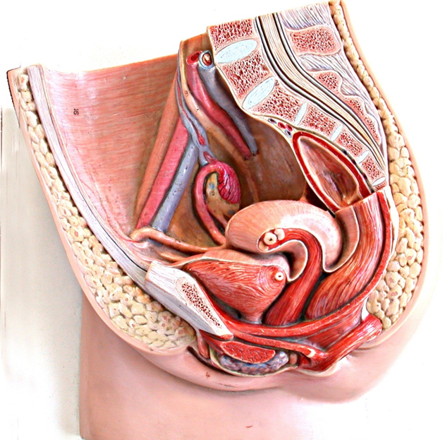

Slide 4
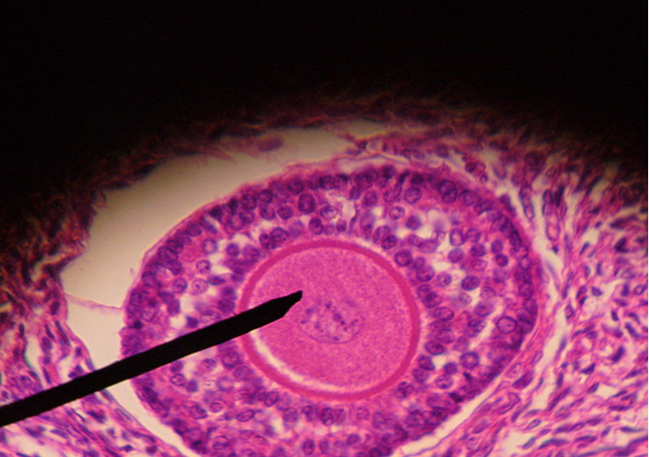
Funciones de los órganos
Ovarios:
Liberan óvulos (ovulación) y hormonas femeninas (estrógeno y progesterona)

Slide 5
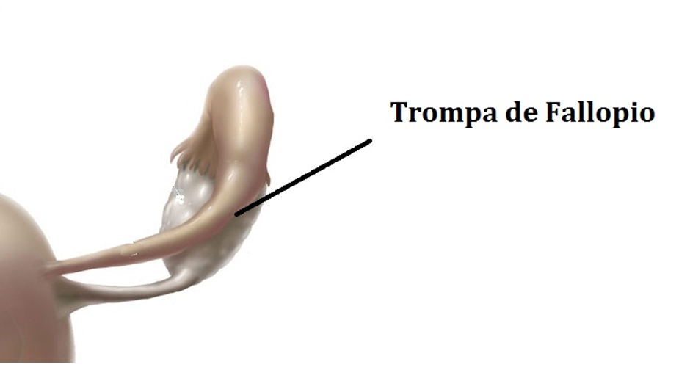
Conduce al óvulo hacia el útero. Es el lugar donde se produce la fecundación.

Slide 6
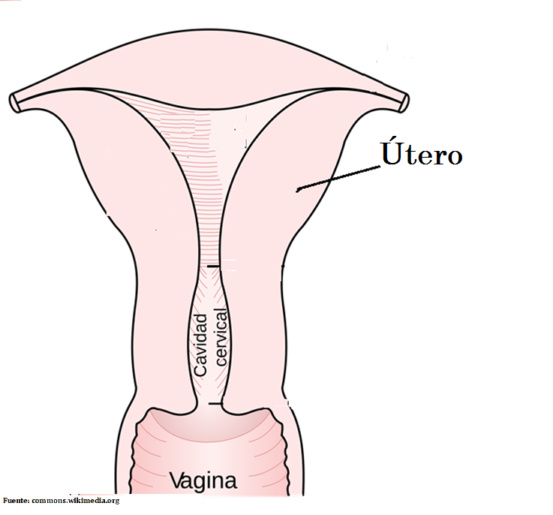
Es el lugar de implantación del óvulo fecundado. Aloja al embrión durante todo el embarazo.
Es el canal del parto para el bebé.

Slide 7
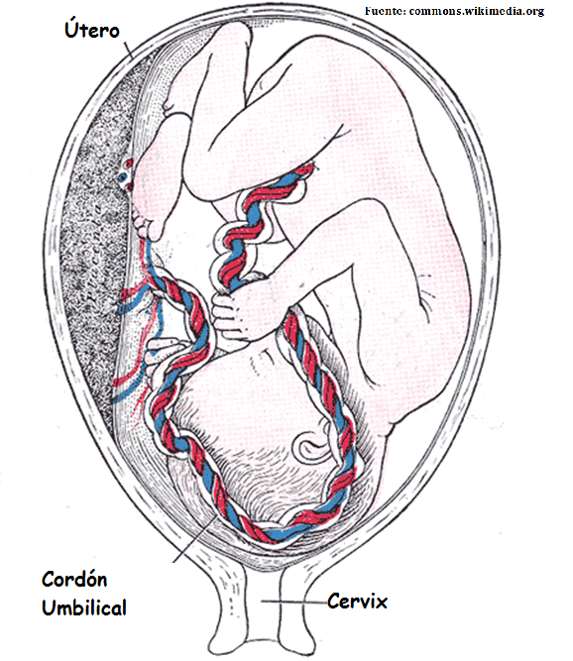
Embarazo

Slide 8
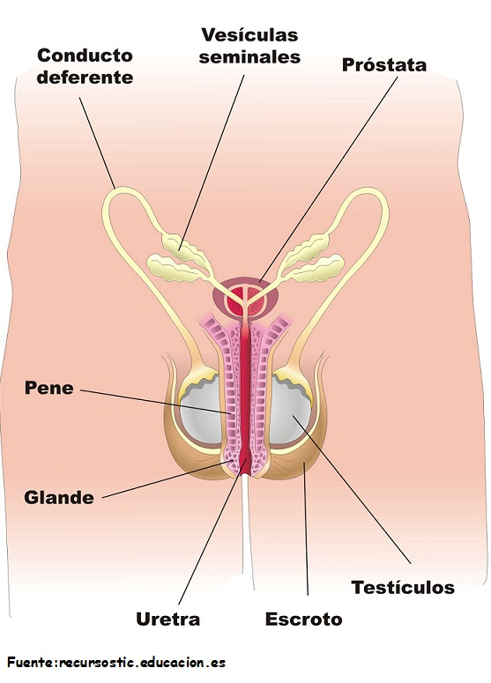
APARATO REPRODUCTOR MASCULINO

Slide 9
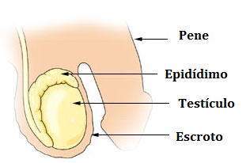
Funciones de los órganos
Órgano sexual que al introducirse en el cuerpo de la mujer entrega los espermios.
Lugar donde se almacenan los espermios.
Lugar donde se producen los espermios.
Bolsa de piel que sostiene y protege los testículos.

Slide 10
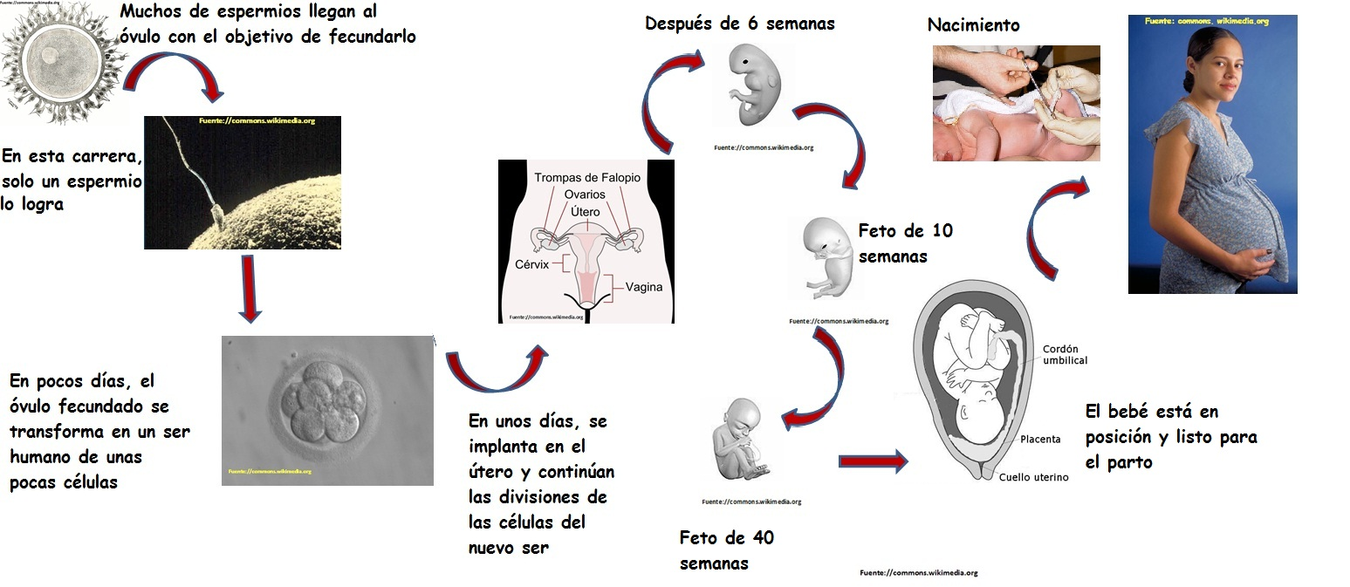
De la fecundación al parto

Slide 11
